Slide 1
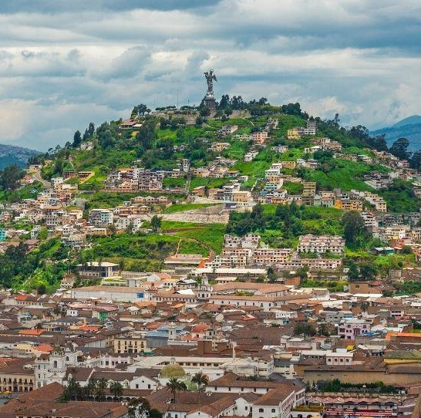

Unidad Especial
Regula Tu Barrio

Slide 2
ASENTAMIENTO HUMANO DE HECHO Y CONSOLIDADO DE INTERES SOCIAL DENOMINADO :
“MIRANDA GRANDE SECTOR LOS SAUCES”
PRIORIZACIÓN GRUPO 3- POSICIÓN 25
#RegulaTu Barrio

Slide 3
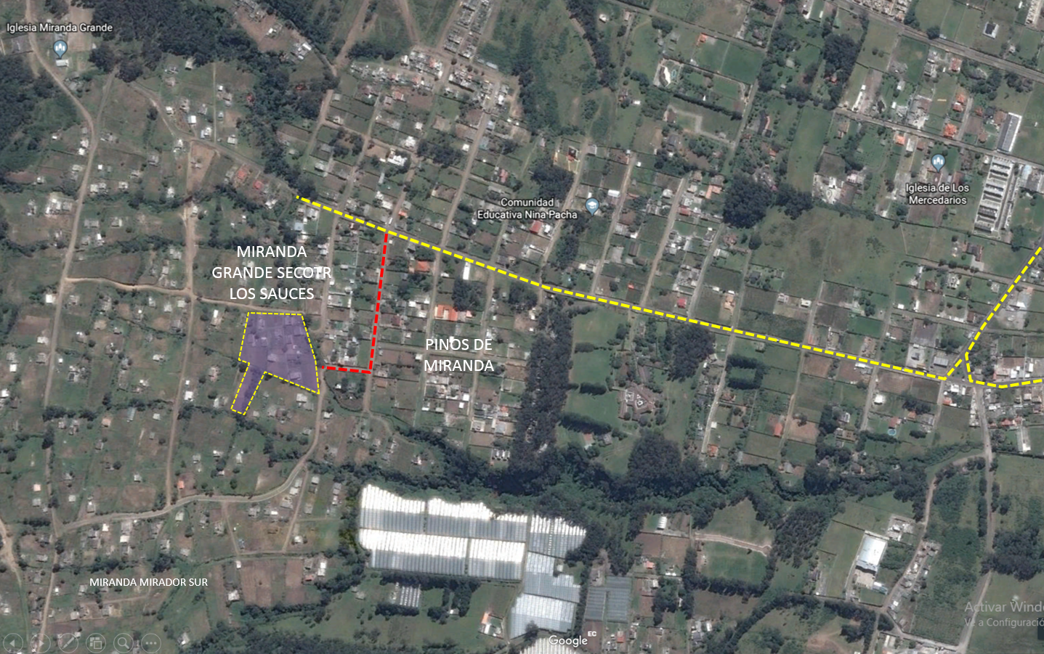
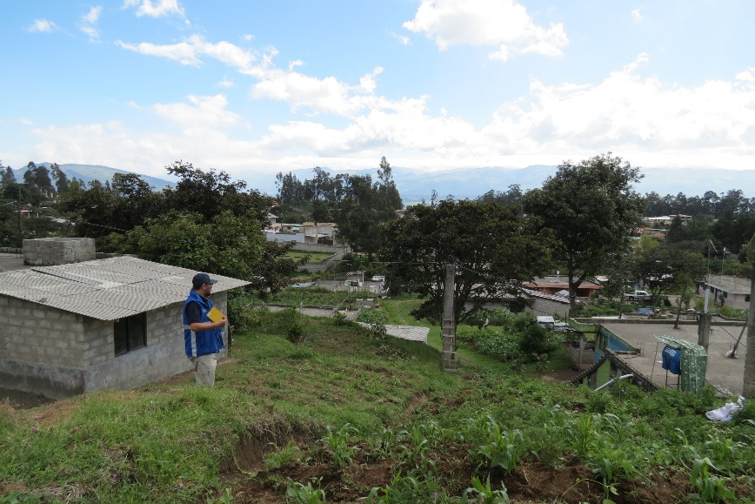
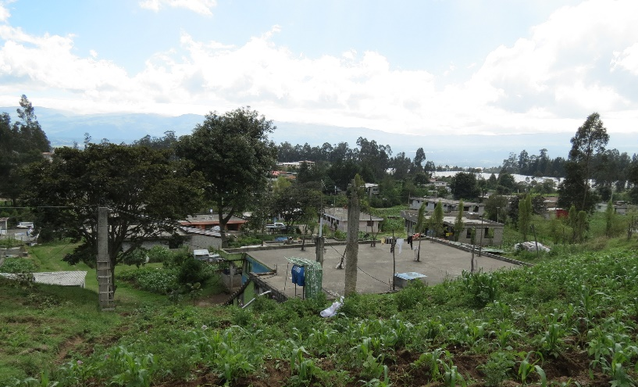
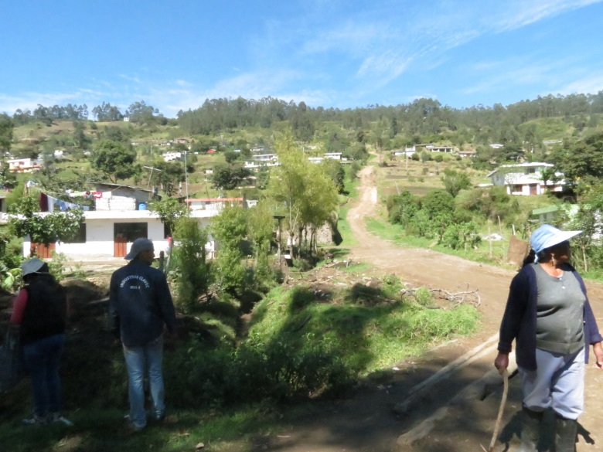
ASENTAMIENTO HUMANO DE HECHO Y CONSOLIDADO DE INTERÉS SOCIAL DENOMINADO
“MIRANDA GRANDE SECTOR LOS SAUCES”
ADMINISTRACIÓN ZONAL: LOS CHILLOS - PARROQUIA: AMAGUAÑA
INFORMACIÓN DEL ASENTAMIENTO -PRIORIZACIÓN GRUPO 3- POSICIÓN 25
AÑOS DE ASENTAMIENTO (INICIO): |  | 54 Años |  | CONSOLIDACIÓN: |  | 57.14 %
AÑOS DE ASENTAMIENTO (ACTUAL): |  | 56 Años
NÚMERO DE LOTES: |  | 21 |  | POBLACIÓN BENEFICIADA: |  | 84 Hab.
ZONIFICACIÓN ACTUAL: |  |  |  | A3 (A2502-10); A31(PQ)
ZONIFICACIÓN PROPUESTA: |  |  |  | A1(A602-50); A31(PQ)
LOTE MÍNIMO: |  |  |  | 600 m2
FORMA DE OCUPACIÓN DEL SUELO: |  |  |  | Aislada
USO PRINCIPAL: |  |  |  | (RR2) Residencial Rural 2, cambio (PE/CPN) Protección ecológica/Conservación patrimonial natural
CLASIFICACIÓN DEL SUELO: |  |  |  | (SRU) Suelo Rural
INFORMES DE RIESGOS: | Calificación.- Informe Técnico No. 260-AT-DMGR-2018, 14 de septiembre de 2018. La DMGR califica el Riesgo por movimientos en masa: el AHHYC “Miranda Grande Sector Los Sauces” en general presenta un Riesgo Moderado Mitigable (lotes 1, 2, 3, 6 y 11), y Riesgo Bajo Mitigable (lotes restantes); frente a movimientos de remoción en masa. Esto debido a que se observaron condiciones físicas en el terreno que representen amenaza, así como condiciones de exposición, para que ocurran movimientos en masa que puedan ocasionar daños o pérdidas. Ratificación: Oficio Nro. GADDMQ-SGSG-DMGR-2020-0206-OF, de fecha 31 de marzo de 2020, la Dirección Metropolitana de Gestión de Riesgos se ratifica en la calificación del nivel del riesgo frente a movimientos en masa, indicando que el AHHYC “Miranda Grande Sector Los Sauces” presenta Riesgo Bajo Mitigable para los lotes 4, 5, 7, 8, 9, 10, 12, 13, 14, 15, 16, 17, 18, 19, 20, 21 y Riesgo Moderado Mitigable para los 1, 2, 3, 6 y 11 frente a deslizamientos.
ÁREA ÚTIL DE LOTES. |  |  | 12.325,26 |  | m2 |  | Derechos y Acciones
ÁREA DE VÍAS, PASAJES |  |  | 2.898,64 |  | m2
ÁREA PROTECCIÓN DE QUEBRADA (LOTES) |  |  | 294.16 |  | m2
ÁREA AFECTACIÓN VIAL (LOTES) |  |  | 94,36 |  | m2
ÁREA VERDE Y EQUIPAMIENTO COMUNAL |  |  | 1.049,69 |  | m2 |  | UERB-OC
ÁREA BRUTA DEL TERRENO(ÁREA TOTAL) |  |  | 16.662,11 |  | m2
DE LOS NOGALES
Obras de Infraestructura Existentes: |  | Obras Civiles Ejecutadas :
Agua Potable | 20% | Calzada | 0 %
Alcantarillado | 0 % | Aceras | 0 %
Energía Eléctrica | 40% | Bordillos | 0 %
#RegulaTu Barrio

Slide 4
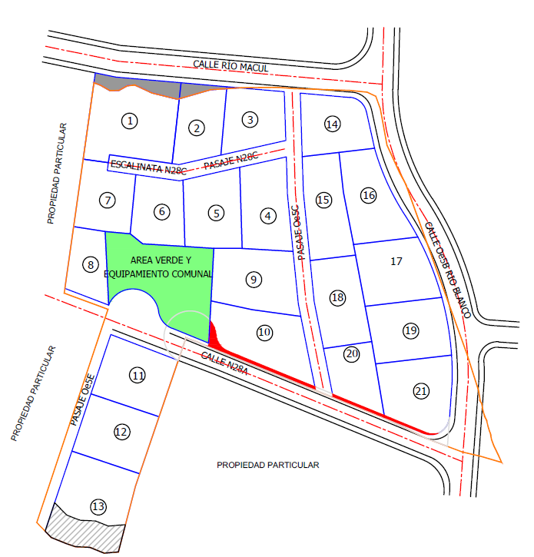
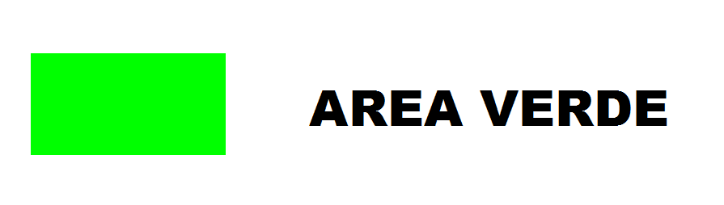
ASENTAMIENTO HUMANO DE HECHO Y CONSOLIDADO DE INTERÉS SOCIAL DENOMINADO
“MIRANDA GRANDE SECTOR LOS SAUCES”
ADMINISTRACIÓN ZONAL: LOS CHILLOS - PARROQUIA: AMAGUAÑA
ÁREA VERDE DEL ASENTAMIENTO
PUENTE 5
Área Verde | 1.049,69 | m2
DE LOS NOGALES
Clasificación del Suelo: | (SRU) Suelo Rural
#RegulaTu Barrio

Slide 5
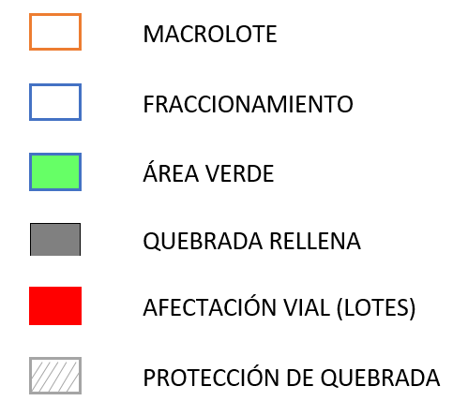
ASENTAMIENTO HUMANO DE HECHO Y CONSOLIDADO DE INTERÉS SOCIAL DENOMINADO
“MIRANDA GRANDE SECTOR LOS SAUCES”
ADMINISTRACIÓN ZONAL: LOS CHILLOS - PARROQUIA: AMAGUAÑA
CAMBIO DE ZONIFICACIÓN
Nº de Predio: | 5327549
Clave Catastral: | 23002 02 015
REGULACIONES SEGÚN IRM.
Zonificación: | A3 (A2502-10), A31(PQ)
Lote mínimo: | 2500 m2.
Forma de Ocupación del suelo | Aislada
Uso principal del suelo: | (RN/PS) Recursos Naturales/Protección Sostenible, (PE/CPN) Protección ecológica/Conservación patrimonial natural
Clasificación del Suelo: | (SRU) Suelo Rural
Cambio de Zonificación: | APLICA (SI – NO) | Zonificación: | A1(A602-50); A31(PQ)
 | SI | Lote mínimo: | 600 m2
 |  | Formas de Ocupación: | (A) Aislada
 |  | Uso principal del suelo: | (RR2) Residencial Rural 2, cambio (PE/CPN) Protección ecológica/Conservación patrimonial natural
#RegulaTu Barrio

Slide 6
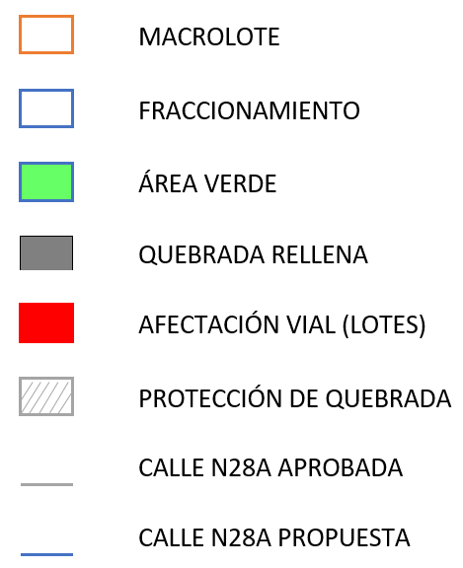
ASENTAMIENTO HUMANO DE HECHO Y CONSOLIDADO DE INTERÉS SOCIAL DENOMINADO
“MIRANDA GRANDE SECTOR LOS SAUCES”
ADMINISTRACIÓN ZONAL: LOS CHILLOS - PARROQUIA: AMAGUAÑA
PLANO DEL ASENTAMIENTO
#RegulaTu Barrio

Slide 7
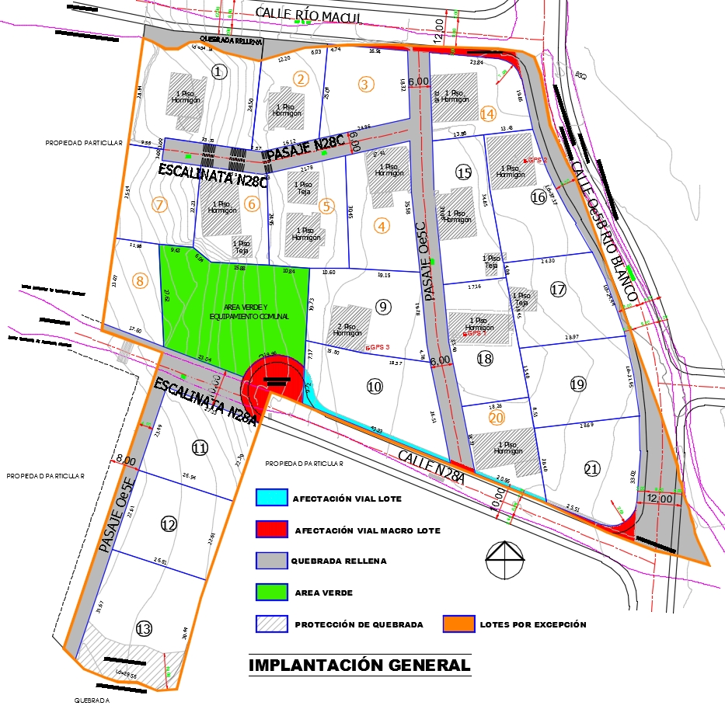
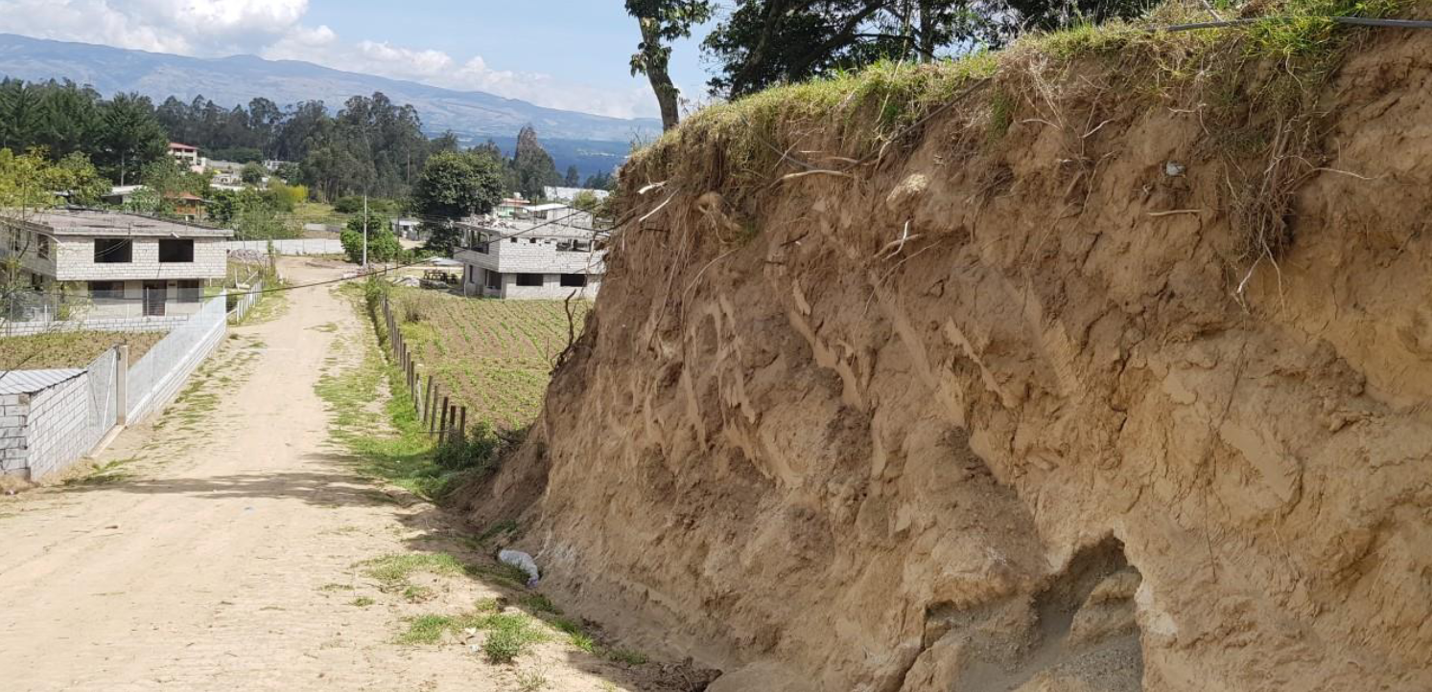
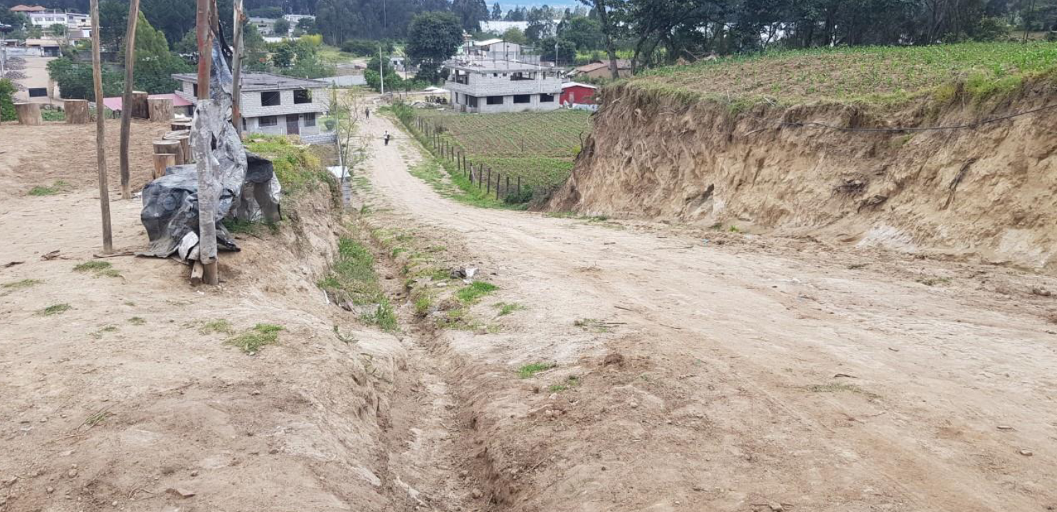

ASENTAMIENTO HUMANO DE HECHO Y CONSOLIDADO DE INTERÉS SOCIAL DENOMINADO
“MIRANDA GRANDE SECTOR LOS SAUCES”
PLANO DEL ASENTAMIENTO
ADMINISTRACIÓN ZONAL: LOS CHILLOS - PARROQUIA: AMAGUAÑA
Modificación a la vía
CALLE
PROPUESTA TRATADA EN LA COT
CAMBIO REALIZADO POR LA COMUNIDAD

Slide 8
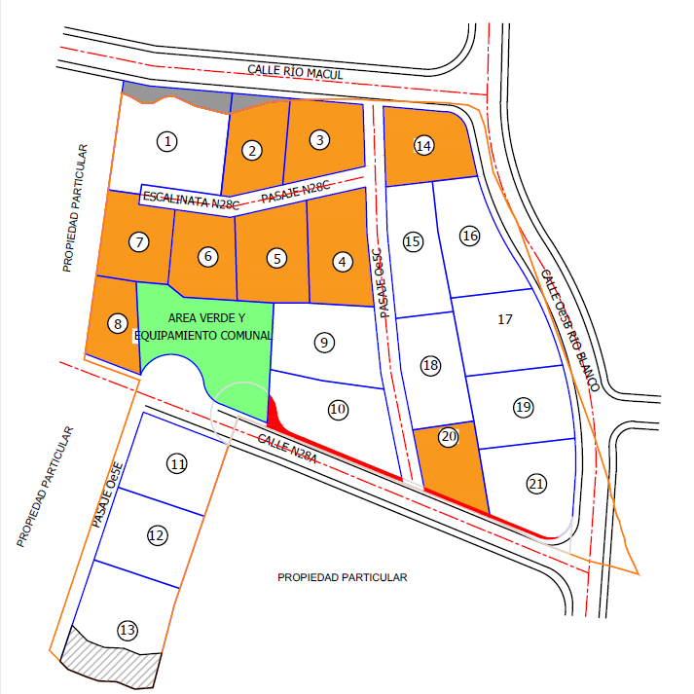
ASENTAMIENTO HUMANO DE HECHO Y CONSOLIDADO DE INTERÉS SOCIAL DENOMINADO
“MIRANDA GRANDE SECTOR LOS SAUCES”
ADMINISTRACIÓN ZONAL: LOS CHILLOS - PARROQUIA: AMAGUAÑA
LOTES POR EXCEPCIÓN
LOTE | ÁREA BRUTA
1 | 859,73
2 | 450,44
3 | 501,32
4 | 595,46
5 | 595,74
6 | 476,65
7 | 499,93
8 | 362,70
9 | 706,35
10 | 779,38
11 | 618,30
12 | 607,61
13 | 901,04
14 | 535,99
15 | 603,14
16 | 638,34
17 | 638,38
18 | 600,97
19 | 638,39
20 | 424,41
21 | 679,51
LEYENDA
9 | LOTES POR EXCEPCIÓN
#RegulaTu Barrio

Slide 9
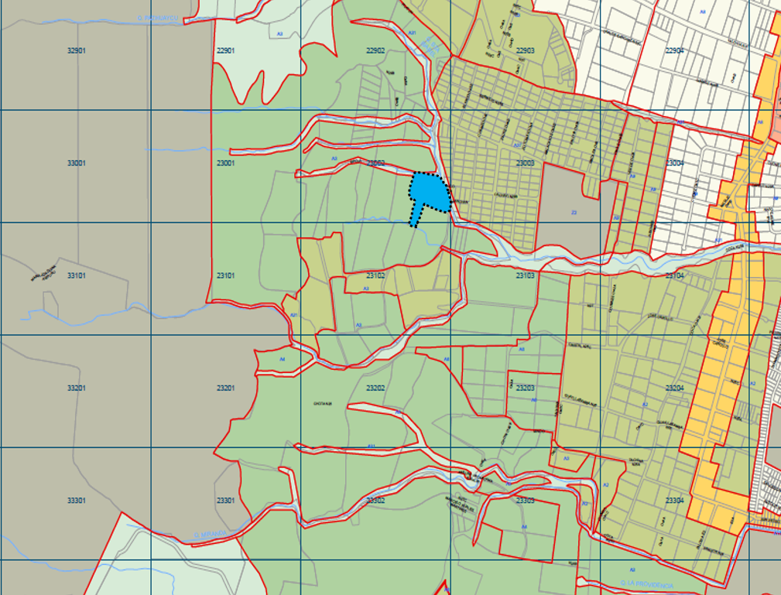
ASENTAMIENTO HUMANO DE HECHO Y CONSOLIDADO DE INTERÉS SOCIAL DENOMINADO
“MIRANDA GRANDE SECTOR LOS SAUCES”
ADMINISTRACIÓN ZONAL: LOS CHILLOS - PARROQUIA: AMAGUAÑA
PLAN METROPOLITANO DE ORDENAMIENTO TERRITORIAL/ PMDOT
MIRANDA GRANDE SECTOR LOS SAUCES
(RR1) Residencial Rural 1,
(PE/CPN) Protección ecológica / Conservación patrimonial natural
#RegulaTu Barrio

